Slide 1
双目视觉
Stereo Vision

Slide 2
目 录
项目简介
流程分析
硬件平台

Slide 3
项目简介
01
双目视觉通过从两个视点观察同一景物，以获取立体像对。
通过在立体图像对中匹配出相应像点，从而计算出视差并获得三维信息。

Slide 4
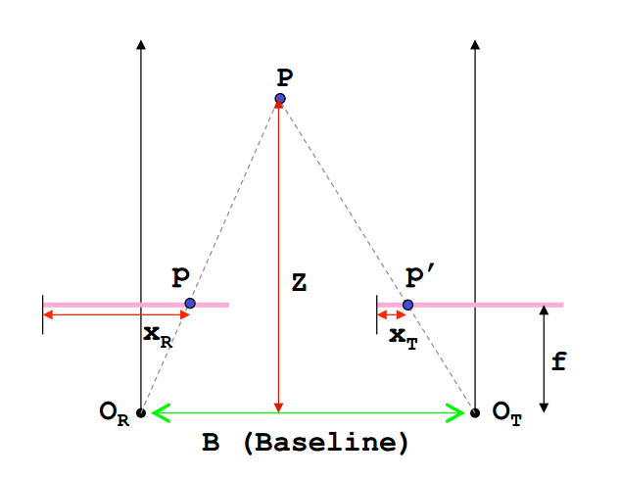
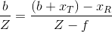
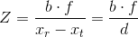
1.1基本原理
考虑如左图所示的情况，Or、Ot为两个焦距为f的摄像头，点P分别在两个成像平面上投影成p和p‘。
此时三角形Ppp'与三角形POrOt互为相似三角形。
固定值
深度结果
所以求深度的问题简化为求视差d

Slide 5
1.2算法流程
使用相机参数矫正，使极线平行
畸变矫正
滤波
？
图像预处理
匹配代价计算
图像匹配
代价聚合
滤波
？
图像后处理
视差计算
生成视差图
生成深度图

Slide 6
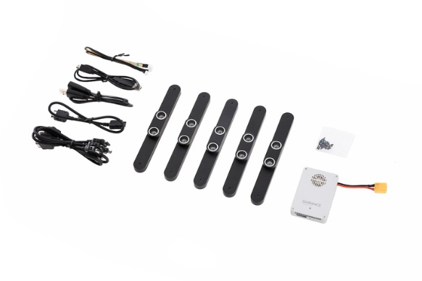
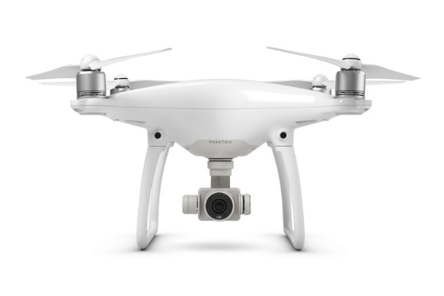
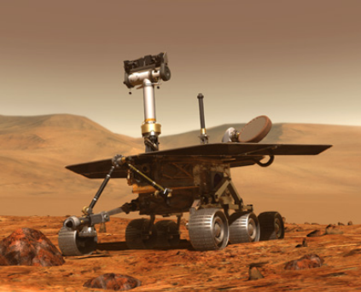
1.3 应用案例
大疆Guidance
大疆Phantom 4
NASA火星探测车
使用5个双目摄像头
主控 altera cyclone V
Zhou G, Fang L, Tang K, et al. Guidance: A Visual Sensing Platform For Robotic Applications[C]//Proceedings of the IEEE Conference on Computer Vision and Pattern Recognition Workshops. 2015: 9-14.
前向双目摄像头(避障)
向下双目摄像头(定位用)
视觉跟踪
Movidius Myrid VPU
Lattice MachXO3 FPGA
NASA火星计划
Goldberg S B, Maimone M W, Matthies L. Stereo vision and rover navigation software for planetary exploration[C]//Aerospace Conference Proceedings, 2002. IEEE. IEEE, 2002, 5: 5-2025-5-2036 vol. 5.

Slide 7
流程分析
02
分析双目视觉的基本处理流程

Slide 8
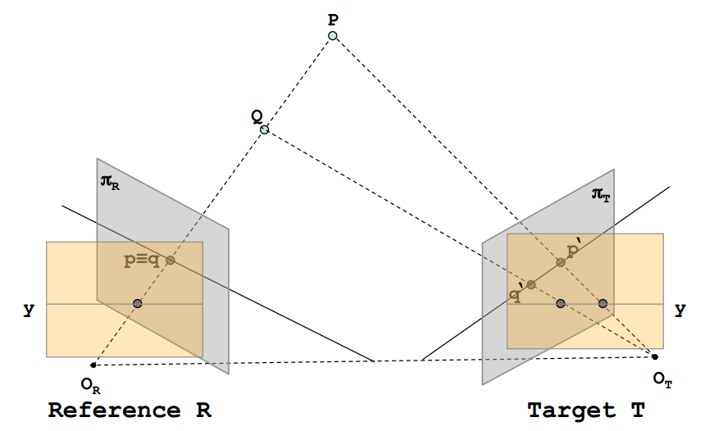
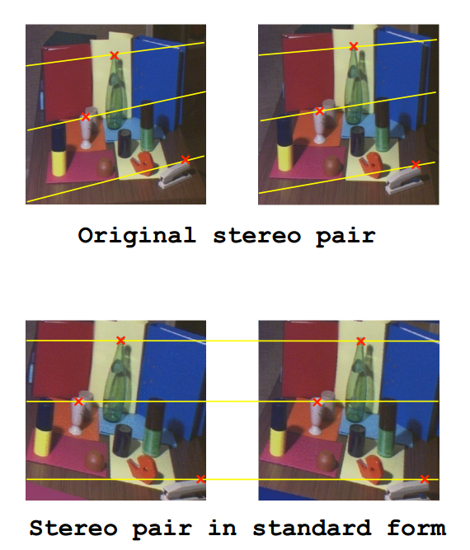
2.1 图像矫正
极线不平行
当两个图像的极线不平行时，参考平面R上同一视线的两点P、Q在平面T上不在同一水平线上
极线平行
极线平行后，P、Q两点在两个平面的同一水平线上。搜索可从二维降到一维

Slide 9
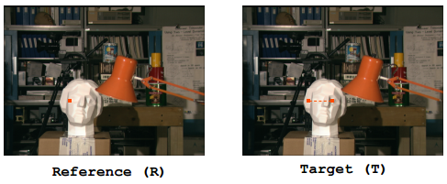
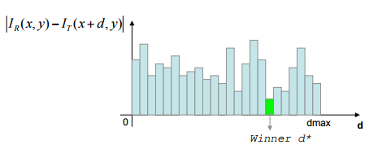
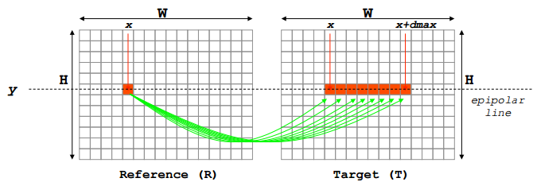
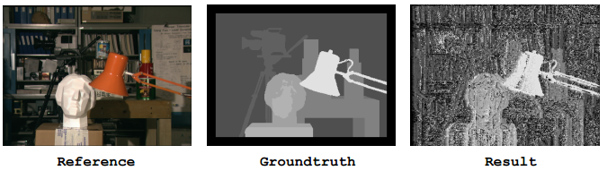
2.2 图像匹配
考虑如下图所示的双目拍摄图像。
选择差异最小的像素点与原像素点的间距作为视差
使用最简单的匹配算法：像素点匹配
效果图

Slide 10
2.3 匹配算法分类

Slide 11
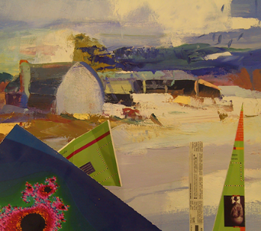

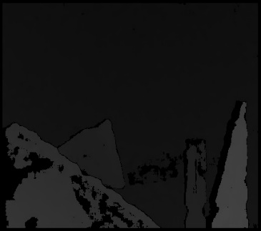

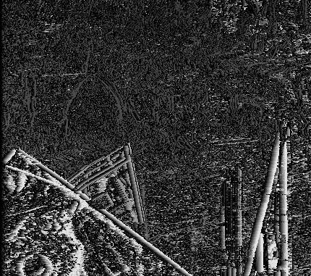

2.4 现有算法比较
原图
视差图
Opencv BM算法
Opencv SGBM算法
自己实现 pixel match
自己实现 BT
自己实现 BM

Slide 12
硬件平台
03

Slide 13
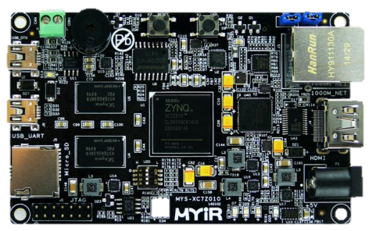
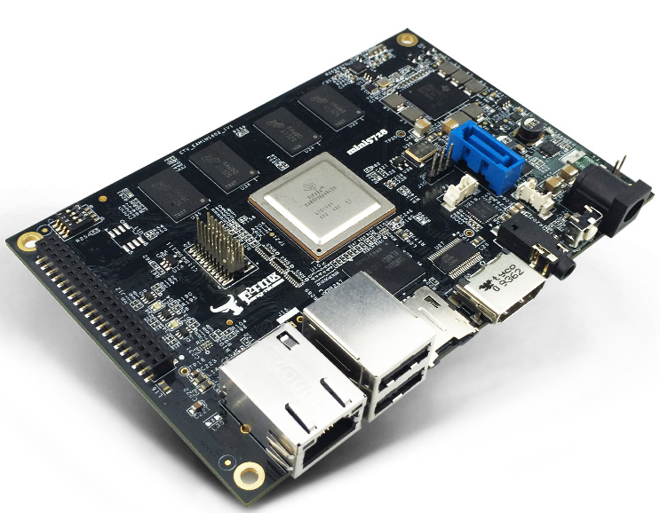
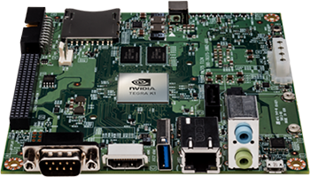
3.1计算平台
NVIDIA TK1 计算平台
Xilinx Zynq-7000
TI am5728 DSP
双核A9+FPGA
摄像头可自己定制
HLS(High-Level Synthesis)可使用部分C，C++语言
https://item.taobao.com/item.htm?spm=a230r.1.14.23.SmtIcY&id=42923796746&ns=1&abbucket=6#detail
编程效率低
缺少PL端有内存的开发板 AXI接口繁琐
双核A15(1.5GHz)+双核DSP架构(750MHz)
USB3.0
openCL帮助DSP编程
https://item.taobao.com/item.htm?spm=a230r.1.14.70.FzOuOG&id=528686838510&ns=1&abbucket=6#detail
功耗&&体积&&成本
摄像头不可控 只能购买成品
CPU端高性能 4XCortex-A15处理器
192 X CUDA GPU处理单元
易于编程，开发速度快
USB3.0接口
BM算法下速度~24FPS
http://elinux.org/Jetson/Computer_Vision_Performance
功耗&&体积&&成本
摄像头不可控 只能购买成品

Slide 14
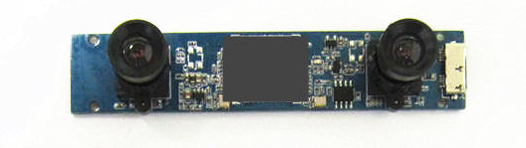
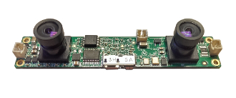
3.2摄像头
成品USB摄像头
LI-USB30-V024STEREO
720P 30FPS for USB3.0
NVIDIA TK1 及 TI am5728 可用
Xilinx zynq 不可用
未知快门方式
VGA 60FPS for USB3.0
全局快门
然而$399.00且买不到

Slide 15
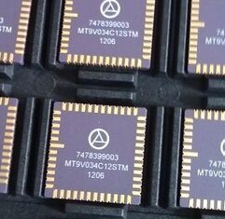
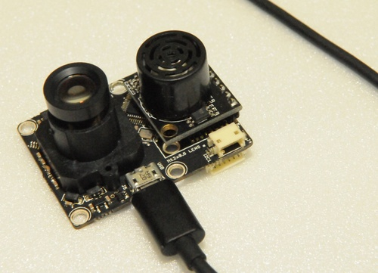
3.2摄像头
MT9V034
VGA 60FPS for LVDS or Parallel
专为双目设计的LVDS接口
全局快门
6.0um x 6.0um Pixel size
NVIDIA TK1 及 TI am5728不可用
Xilinx zynq 可用
彩色黑白可选
PX4FLOW光流模块同款图像传感器

Slide 16
3.3 总体分析
缺少合适摄像头
开发时间太长

Slide 17
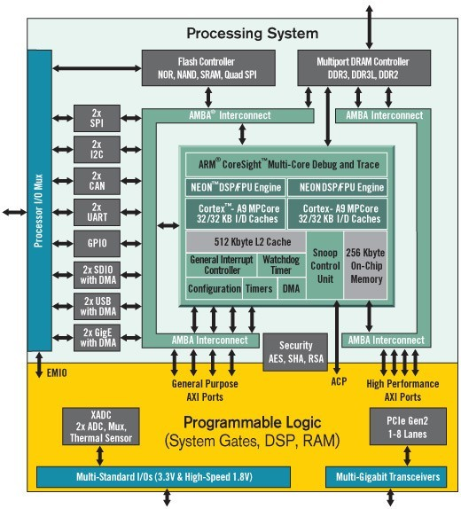
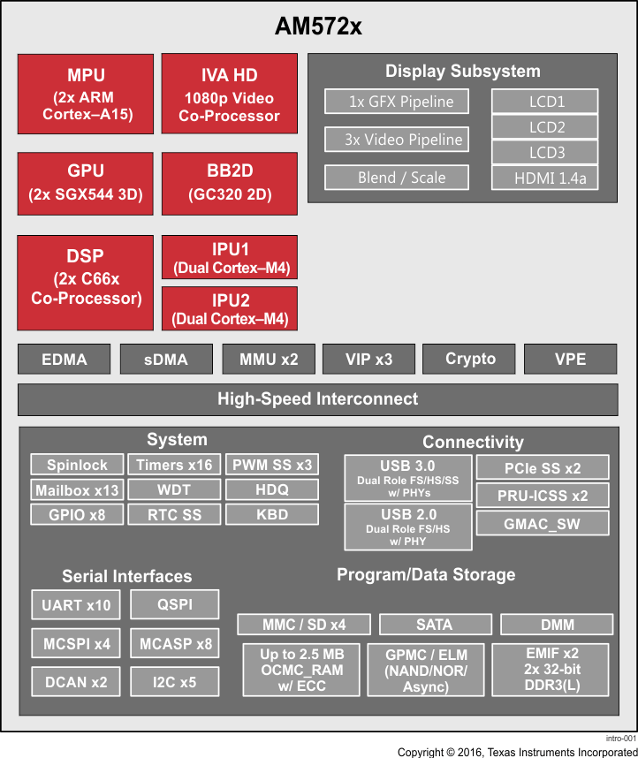
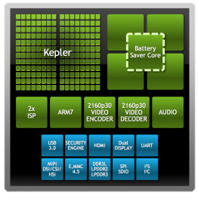
3.3 总体分析
CPU与GPU/DSP通信过程中浪费太多时间
缺少GPU 图形显示麻烦
双核A9 800MHz速度慢
AXI接口速度有限，而内存在ARM部分上。

Slide 18
END
more information: https://github.com/lvniqi/machine-learning/tree/master/stero_vision

